Slide 1




Capacitación Ejecutiva: «El Control Interno Bajo un Enfoque de Riesgos»
Expositor:
Francisco Giglio M.
Setiembre 2016

Slide 2
Evolución de la Regulación en Control Interno y Gestión de Riesgos
- Reglamento para el requerimiento de Patrimonio Efectivo por RO
- Reglamento para la Gestión de RO
- Circular sobre GCN
- Circular sobre GSI
1998
2002
2004
Gestión Integral de Riesgos Res. BS 37-2008
2009
2016
BASILEA
2008
Res. SBS 006–2002
Circular SBS G-105-2002
Res. De Contraloría 149-2016-CG / Directiva 013-2016-CG/GPROD
2006
Guía para la Implementación del Control Interno
- Ley de Control Interno
Ley N° 28716
COSO II Gestión de Riesgos Operativos - Marco Integrado
- Nomas de Control Interno RC 230-2006-CG
Normas técnicas de Control Interno CGR

Slide 3
Marco para la implementación del SCI
En 2015 Corporación FONAFE publicó las directivas y normas que rigen el accionar del Sistema de Control Interno para las empresas bajo su administración, adoptando el Marco COSO 2013. Ello resalta aspectos como:
Diagnóstico de su situación actual a través del uso de herramientas específicas
Implementación a través de un esquema de gobierno y adecuación a un enfoque basado en riesgos
Desarrollo de programas de concientización y capacitación
Por otro lado, la Contraloría General de la República publicó el presente 2016 una actualización de las Normas de Control Interno en entidades del Estado, basado en el Marco Metodológico antes referido.
Como conclusión ambas regulaciones son consistentes y la presente actividad tiene por propósito resaltar los aspectos que deben tenerse en cuenta para su adecuada implementación.

Slide 4
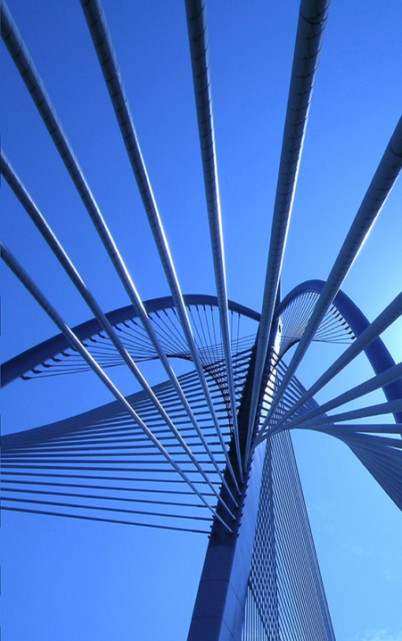
Agenda
El Control Interno en el ámbito empresarial
La Gestión del Riesgo
Equilibrio entre la Gestión y Control
Implementación del Control Interno Bajo un Enfoque de Riesgos
Modelo de 3 Líneas de Defensa
1

Slide 5

El Control Interno en el Ámbito Empresarial
2
Notes:
Muy buenos días con todos.
Bienvenidos a este primer taller sobre Gobierno Corporativo y Control interno que desarrollaremos en las próximas tres horas en esta y en otras sesiones programadas en los próximos meses.
Este taller es un complemento del Toyota Way y el Toyota Value porque buscamos algo que es muy importante “Generar Valor Agregado”.
En la práctica del Toyota Way y el Toyota Value generamos un valor diferenciado que nos hace más competitivos, más preferidos por nuestros clientes que se traduce en incremento de los niveles de producción y ventas a nivel global, regional y local.
Del mismo modo, en la práctica de un Buen Gobierno Corporativo generamos un valor agregado que nos da un trato diferenciado en el mercado financiero y que eleva el valor de las acciones cotizadas en bolsa.
Alguien de ustedes puede decir: Para qué sirve todo esto si nosotros somos una empresa muy pequeña, no cotizamos en bolsa, no necesitamos obtener ninguna ventaja del sistema financiero por nosotros mismos porque en cuanto decimos que somos filiales de TMC y MBK, dos empresas muy poderosas en el mundo, todos los bancos nos abren las puertas de par en par.
Todo este razonamiento es interesante y puede ser motivo de discusión más adelante cuando profundicemos un poco más en el tema. Piensen en ello y veamos después con la participación de todos que tan cierto es este razonamiento.
Quiero presentarles al Sr. Armando Villacorta, él es un consultor experto en el tema que voy a invitarlo a presentarse a nuestro estilo.
Al igual que en el TW y el TV, Armando va a oficiar de facilitador de este taller, el que les hable va a ser su ayudante, ambos trataremos de que al final del taller todos entendamos un poco más sobre este tema.

Slide 6
¿Qué es el Control en el ámbito empresarial?
El control se define como “la medición y corrección del desempeño, a fin de garantizar que se ha cumplido los objetivos de la entidad y los planes ideados para alcanzarlos”.
3

Slide 7
Definición de Control Interno
Es un proceso que involucra a todos los integrantes de la organización sin excepción, diseñado para dar un grado razonable de apoyo en cuanto a la obtención de los objetivos en las siguientes categorías:
  Eficacia y eficiencia de las operaciones (O)
  Fiabilidad de la información financiera (F)
  Cumplimiento de las leyes y normas que son aplicables(C)
Estas tres categorías se interrelacionan entre sí.
4

Slide 8
Control
Control Interno establecido para asegurar que:
Para alcanzar metas
CONTROL INTERNO ADMINISTRATIVO
Para verificar información
CONTROL INTERNO
CONTABLE
5

Slide 9
¿Qué es el Control Interno?
Evaluaciones
Autorizaciones
Reportes de desempeño
Publicaciones internas
Conciliaciones Bancarias
Supervisión
Planes de inversión
Reuniones Gerenciales
Encuestas de Salarios
Tomas de Inventario
Resultados claves por área
Inspecciones de calidad
Visitas a clientes
Planes de producción
6
Notes:
A medida que los controles aparecen en la lámina, hable de una muestra representativa de ellos y otra vez haga énfasis en que un control es cualquier cosa que se hace para manejar los riesgos de no-lograr los objetivos del negocio.
Obtenga de los participantes otros ejemplos de controles, enfocándose en controles no financieros/no tradicionales donde sea posible.
[Mouse-click -> próxima lámina: Así que quién es responsable de diseñar y mantener el ambiente del control?...]

Slide 10
Actualmente Control es…
… cualquier acción tomada por la Gerencia para mejorar la probabilidad de que los objetivos establecidos sean alcanzados.
… Sistema de Control es la integración (o el conjunto) de los componentes o actividades que son usados por la organización para alcanzar sus objetivos y metas.
7

Slide 11
Tipos de control
Se diseñan para cumplir varias funciones.
Preventivos: Anticipan eventos no deseados antes de que sucedan
Detectivos: Identifican los eventos en el momento en que se presentan
Correctivos: Aseguran que las acciones correctivas sean tomadas para revertir un evento no deseado.
Directivos: es el que posibilita monitorear los resultados de la empresa en su conjunto y de las diferentes áreas clave en que se puede segmentarla. Esta mas orientado al seguimiento de indicadores de los resultados internos de la empresa en su conjunto y en el corto plazo.
8

Slide 12
Compensación de Control
Directivos
Preventivos
Detectivos
Correctivos
La organización aplica los cuatro tipos de control, compensándolos adecuadamente.
9

Slide 13
Eliminando probabilidades no posibilidades
  Ningún sistema de control elimina la posibilidad de error
  Los controles son diseñados y ejecutados por el personal
  Las personas son falibles y están sujetas a presión
  Nunca se puede eliminar completamente la posibilidad de error
10

Slide 14
¿Qué dice COSO 2013 sobre esto?
C.O.S.O. 2013
Errores & Omisiones
Ineficiencias
Desastres
Fraudes
Violaciones
Control
Interno
Control Interno provee sólo de certeza razonable, no absoluta, a la gerencia y el Directorio.
11

Slide 15
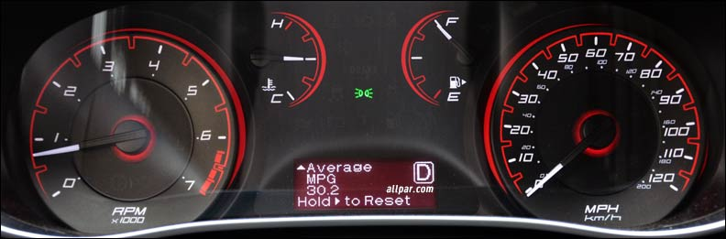
Gestión del Riesgo Empresarial
12
Notes:
Muy buenos días con todos.
Bienvenidos a este primer taller sobre Gobierno Corporativo y Control interno que desarrollaremos en las próximas tres horas en esta y en otras sesiones programadas en los próximos meses.
Este taller es un complemento del Toyota Way y el Toyota Value porque buscamos algo que es muy importante “Generar Valor Agregado”.
En la práctica del Toyota Way y el Toyota Value generamos un valor diferenciado que nos hace más competitivos, más preferidos por nuestros clientes que se traduce en incremento de los niveles de producción y ventas a nivel global, regional y local.
Del mismo modo, en la práctica de un Buen Gobierno Corporativo generamos un valor agregado que nos da un trato diferenciado en el mercado financiero y que eleva el valor de las acciones cotizadas en bolsa.
Alguien de ustedes puede decir: Para qué sirve todo esto si nosotros somos una empresa muy pequeña, no cotizamos en bolsa, no necesitamos obtener ninguna ventaja del sistema financiero por nosotros mismos porque en cuanto decimos que somos filiales de TMC y MBK, dos empresas muy poderosas en el mundo, todos los bancos nos abren las puertas de par en par.
Todo este razonamiento es interesante y puede ser motivo de discusión más adelante cuando profundicemos un poco más en el tema. Piensen en ello y veamos después con la participación de todos que tan cierto es este razonamiento.
Quiero presentarles al Sr. Armando Villacorta, él es un consultor experto en el tema que voy a invitarlo a presentarse a nuestro estilo.
Al igual que en el TW y el TV, Armando va a oficiar de facilitador de este taller, el que les hable va a ser su ayudante, ambos trataremos de que al final del taller todos entendamos un poco más sobre este tema.

Slide 16
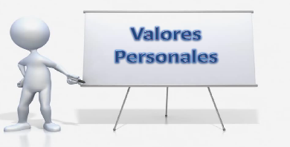


¿Como definimos el “Riesgo”?
¿Qué entendemos por RIESGO?
¿Por qué es importante?
FACTORES INTERNOS
OPERACIONES
COMUNICACIONES
ADMINISTRACIÓN
¿Cualquier evento que puede afectar la consecuencia de los objetivos?...
13

Slide 17

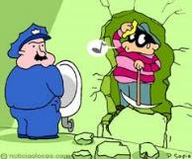
¿Como definimos el “Riesgo”?
¿Qué entendemos por RIESGO?
¿Por qué es importante?
FACTORES EXTERNOS
SOBORNO
INTRUSIONES
TRANSPORTE
¿Cualquier evento que puede afectar la consecuencia de los objetivos?...
14

Slide 18
¿Como definimos el “Riesgo”?
¿Qué entendemos por RIESGO?
¿Por qué es importante?
El Riesgo es cualquier evento posible desfavorable para el logro de los objetivos gestionables en su frecuencia e impacto
Institucional : positivo aplicarlo
Importancia
Profesional : interacción con clientes
Individual : Toma de decisiones
15

Slide 19

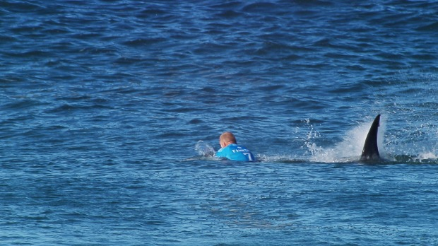
¿Como definimos el “Riesgo”?
BIENVENIDOS
16
Notes:
Muy buenos días con todos.
Bienvenidos a este primer taller sobre Gobierno Corporativo y Control interno que desarrollaremos en las próximas tres horas en esta y en otras sesiones programadas en los próximos meses.
Este taller es un complemento del Toyota Way y el Toyota Value porque buscamos algo que es muy importante “Generar Valor Agregado”.
En la práctica del Toyota Way y el Toyota Value generamos un valor diferenciado que nos hace más competitivos, más preferidos por nuestros clientes que se traduce en incremento de los niveles de producción y ventas a nivel global, regional y local.
Del mismo modo, en la práctica de un Buen Gobierno Corporativo generamos un valor agregado que nos da un trato diferenciado en el mercado financiero y que eleva el valor de las acciones cotizadas en bolsa.
Alguien de ustedes puede decir: Para qué sirve todo esto si nosotros somos una empresa muy pequeña, no cotizamos en bolsa, no necesitamos obtener ninguna ventaja del sistema financiero por nosotros mismos porque en cuanto decimos que somos filiales de TMC y MBK, dos empresas muy poderosas en el mundo, todos los bancos nos abren las puertas de par en par.
Todo este razonamiento es interesante y puede ser motivo de discusión más adelante cuando profundicemos un poco más en el tema. Piensen en ello y veamos después con la participación de todos que tan cierto es este razonamiento.
Quiero presentarles al Sr. Armando Villacorta, él es un consultor experto en el tema que voy a invitarlo a presentarse a nuestro estilo.
Al igual que en el TW y el TV, Armando va a oficiar de facilitador de este taller, el que les hable va a ser su ayudante, ambos trataremos de que al final del taller todos entendamos un poco más sobre este tema.

Slide 20
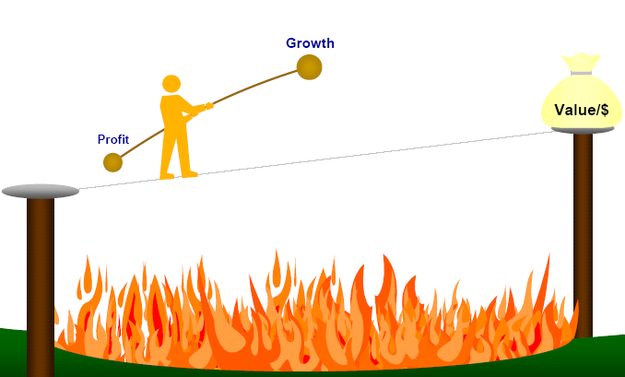
Para construir valor, la gerencia debe evaluar correctamente el riesgo inherente en sus decisiones - el "ensayo y error" serán fatales
¿Como definimos el “Riesgo”?
Crecimiento
Valor/$
Utilidad
17

Slide 21

¿Cuál es la relación entre el Control Interno y la Gestión de la Organización?
18
Notes:
Muy buenos días con todos.
Bienvenidos a este primer taller sobre Gobierno Corporativo y Control interno que desarrollaremos en las próximas tres horas en esta y en otras sesiones programadas en los próximos meses.
Este taller es un complemento del Toyota Way y el Toyota Value porque buscamos algo que es muy importante “Generar Valor Agregado”.
En la práctica del Toyota Way y el Toyota Value generamos un valor diferenciado que nos hace más competitivos, más preferidos por nuestros clientes que se traduce en incremento de los niveles de producción y ventas a nivel global, regional y local.
Del mismo modo, en la práctica de un Buen Gobierno Corporativo generamos un valor agregado que nos da un trato diferenciado en el mercado financiero y que eleva el valor de las acciones cotizadas en bolsa.
Alguien de ustedes puede decir: Para qué sirve todo esto si nosotros somos una empresa muy pequeña, no cotizamos en bolsa, no necesitamos obtener ninguna ventaja del sistema financiero por nosotros mismos porque en cuanto decimos que somos filiales de TMC y MBK, dos empresas muy poderosas en el mundo, todos los bancos nos abren las puertas de par en par.
Todo este razonamiento es interesante y puede ser motivo de discusión más adelante cuando profundicemos un poco más en el tema. Piensen en ello y veamos después con la participación de todos que tan cierto es este razonamiento.
Quiero presentarles al Sr. Armando Villacorta, él es un consultor experto en el tema que voy a invitarlo a presentarse a nuestro estilo.
Al igual que en el TW y el TV, Armando va a oficiar de facilitador de este taller, el que les hable va a ser su ayudante, ambos trataremos de que al final del taller todos entendamos un poco más sobre este tema.

Slide 22
… problema entre la gestión y el control a nivel gerencial
Alto
Riesgo Administrado
Logro de Objetivos
Ineficacia por exposición
Ineficacia por controles
Ineficacia por controles
Bajo
Desinformado
Gerenciado
Obsesionado
- Controles +
19

Slide 23
Relación entre Gestión y Control
Los fundamentos de la ejecución de la auditoría interna en el sector privado y en el sector público son los mismos, y el mejor enfoque para los dos sectores es la auditoría basada en riesgos, como se menciona en el MIPP
Sin embargo, siempre debe tenerse en cuenta las diferencias específicas entre los dos sectores mencionados, empezando por sus principales objetivos que usualmente y en términos generales se enfocan: en la rentabilidad en el sector privado y en el servicio en el sector público
Objetivos
Controles para alcanzar los objetivos
Riesgos
Controles
Los controles para mitigar/ evitar los riesgos
20

Slide 24



Relación entre Gestión y Control
Alerta: excesivo énfasis en la Gestión (eficiencia y efectividad) descuidando Controles incrementa el riesgo de errores e irregularidades
Alerta: excesivo énfasis en el Control descuidando la Gestión incrementa el
riesgo de ineficiencia e inefectividad.
Algunas organizaciones (en el sector privado y en el sector público) creen que los controles solo existen para “evitar lo que no se quiere”, perdiéndose la mitad del potencial de los “controles”.
GESTIÓN CONTROL
(eficiencia y efectividad) (Riesgo y Control)
--------------------------------------------------------
Eficiencia = Buen Uso de Recursos
Efectividad = Nivel en que se alcanza los resultados
Riesgo = Evento que podría impedir el logro de un objetivo
Control = Políticas y procedimientos para (enfoques):
    (+) Alcanzar lo que SI se quiere
    ( - ) Evitar lo que NO se quiere
21

Slide 25



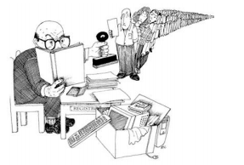

Relación entre Gestión y Control
Gestión
Control
• Cuando la balanza está desbalanceada hacia el lado de la gestión se afecta el control, cuando esto pasa es usualmente en el sector privado (por ejemplo: lo único importante es vender, mejores y más rápidas ventas, alcanzar los resultados, el precio de la acción, etc.)
• Cuando la balanza está desbalanceada hacia el lado del control se afecta la gestión, cuando esto pasa es usualmente en el sector público (por ejemplo: muchas aprobaciones, muchas firmas, revisiones excesivas, burocracia, etc.). Y lo que es peor es que algunas veces son falsos controles, creando una falsa seguridad, “cuando todos revisan todo, en realidad nadie revisa nada”
Ausencia de controles
Controles innecesarios
22

Slide 26

Relación entre Gestión y Control
Gestión
Eficiencia & Efectividad
Control
Riesgo & Control
Gerencia y auditoría deberían trabajar de acuerdo a sus roles en los dos lados de la balanza, sin embargo a veces ellos prefieren/deciden trabajar solo en un lado, y cuando esto pasa es usualmente de esta manera:
  • GERENCIA.- extremadamente enfocado en gestión sin considerar controles
  • AUDITORÍA.- extremadamente enfocado en controles sin considerar gestión
23

Slide 27
Relación entre Gestión y Control
Equilibrio Entre Riesgos y Controles
Los componentes de la aceptación de riesgos excesivos: | Consecuencias de la implementación de controles excesivos:
• Pérdida potencial de activos • Toma de decisiones de negocios incorrecta o ineficaz • Incumplimiento potencial con las leyes y regulaciones • Posibilidad de que se cometan fraudes | • Aumento de la burocracia • Exceso del costo de producción • Complejidad innecesaria de los controles • Incremento del tiempo de ciclo • Actividades que no agregan valor
• Balanza desbalanceada hacia el lado de la gestión
• Más probable en el sector privado
• Balanza desbalanceada hacia el lado del control
• Más probable en el sector público
24

Slide 28
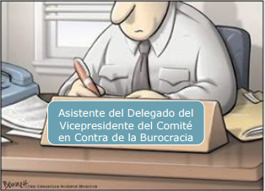
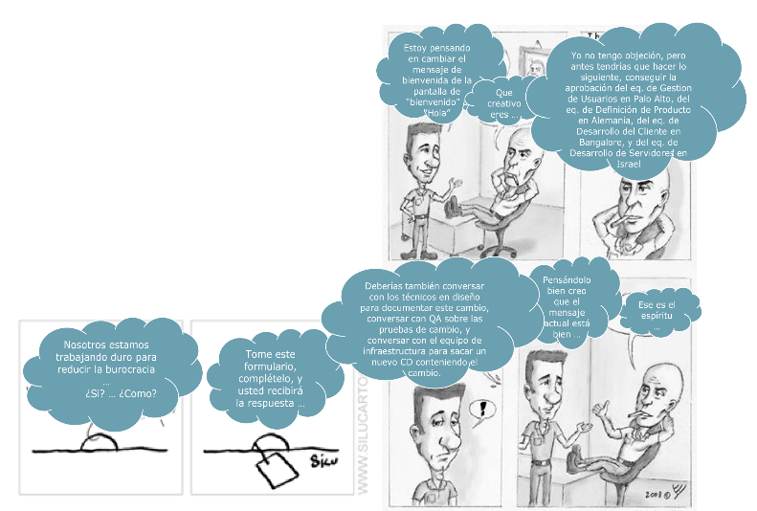
Relación entre Gestión y Control
Controles innecesarios
Cargos innecesarios
Procedimientos innecesarios
25

Slide 29
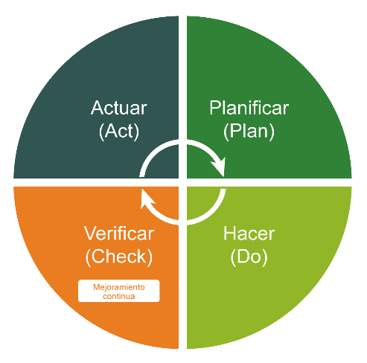
Relación entre Gestión y Control
La Gerencia: Corrige errores y/o reitera y replica aciertos
La Gerencia: Planifica la gestión y el control de la organización
Algunas organizaciones (en el sector privado y en el sector público) verifican “errores” para “corregirlos”, perdiéndose la mitad del potencial de la “verificación”
La Gerencia: Evaluación de la gestión y el control; permanente, por parte de quien hace el proceso, con menor independencia y objetividad (Self Assessment)
Auditoría: Evaluación de la gestión y el control; periódica, por parte de quien conoce el proceso, con mayor independencia y objetividad.
La Gerencia: Ejecuta la gestión y el control de la organización
26

Slide 30

¿Cuál sería la solución para una adecuada Relación entre Gestión y Control?
Gestión
Eficiencia & Efectividad
Control
Riesgo & Control
GESTION DE RIESGOS
27

Slide 31

El Control Interno bajo un Enfoque de Riesgos
28
Notes:
Muy buenos días con todos.
Bienvenidos a este primer taller sobre Gobierno Corporativo y Control interno que desarrollaremos en las próximas tres horas en esta y en otras sesiones programadas en los próximos meses.
Este taller es un complemento del Toyota Way y el Toyota Value porque buscamos algo que es muy importante “Generar Valor Agregado”.
En la práctica del Toyota Way y el Toyota Value generamos un valor diferenciado que nos hace más competitivos, más preferidos por nuestros clientes que se traduce en incremento de los niveles de producción y ventas a nivel global, regional y local.
Del mismo modo, en la práctica de un Buen Gobierno Corporativo generamos un valor agregado que nos da un trato diferenciado en el mercado financiero y que eleva el valor de las acciones cotizadas en bolsa.
Alguien de ustedes puede decir: Para qué sirve todo esto si nosotros somos una empresa muy pequeña, no cotizamos en bolsa, no necesitamos obtener ninguna ventaja del sistema financiero por nosotros mismos porque en cuanto decimos que somos filiales de TMC y MBK, dos empresas muy poderosas en el mundo, todos los bancos nos abren las puertas de par en par.
Todo este razonamiento es interesante y puede ser motivo de discusión más adelante cuando profundicemos un poco más en el tema. Piensen en ello y veamos después con la participación de todos que tan cierto es este razonamiento.
Quiero presentarles al Sr. Armando Villacorta, él es un consultor experto en el tema que voy a invitarlo a presentarse a nuestro estilo.
Al igual que en el TW y el TV, Armando va a oficiar de facilitador de este taller, el que les hable va a ser su ayudante, ambos trataremos de que al final del taller todos entendamos un poco más sobre este tema.

Slide 32
¿Habrán Escuchado Esto Alguna Vez?
Y para que esta el área de riesgos, de seguridad de la información?
Por que Riesgos no esta validando la operatividad de los controles?
El día a día no nos deja tiempo para esto.
Quien debe documentar los controles?
Eso fue lo que escribió el dueño del proceso.
La Matriz de Riesgo es del dueño del proceso, yo solo apoyo.
Que lo haga Control Interno o Auditoria Interna.
29

Slide 33
El Modelo de Las Tres Líneas de Defensa – Estructura
Organismo de Gobierno / Directorio / Comité de Auditoría
Auditoría Externa
Organismos De Control
Gerente General
1° Línea de defensa
2° Línea de defensa
3° Línea de defensa
Controles
De Gerencia
Directores
Subgerentes
Medidas de Control Interno
Control Financiero
Auditoria Interna
Seguridad
Gestión de Riesgos
Calidad
Inspección
Cumplimiento
30

Slide 34
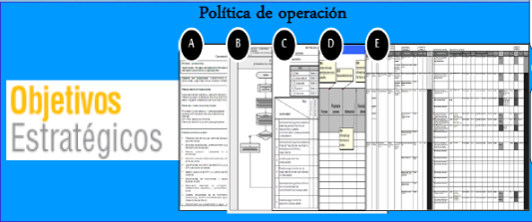
Rol de la Primera Línea de Defensa – Caracterización
A
CARACTERIZACIÓN
Corresponde a la hoja de vida del proceso, ayudando a identificar las características generales del proceso (Objetivo, Alcance, responsables, entradas, salidas, entre otros.)
B
POLÍTICAS
Son guías de acción establecidas por la dirección que orientan la acción y decisiones del personal en la ejecución de las actividades del procedimiento.
C
PROCEDIMIENTO
D
MATRIZ Y RIESGOS DE CONTROLES
E
INDICADORES
Documento escrito que describe secuencialmente, la forma de realizar una actividad para lograr un objetivo dado, dentro del alcance establecido.
Corresponde a la relación de los riesgos inherentes que se pueden presentar en el logro de los objetivos y riesgos residuales (con controles) con su calificación de probabilidad e impacto en el proceso y su colorimetría.
Los indicadores son las medidas cuantitativas financieras y no financieras que se recopilan y monitorean por parte del dueño del procesos, sobre el cumplimiento de los objetivos.
1° Línea de defensa
Controles de Gerencia
Medidas de Control Interno
D
Planes de Acción del Levantamiento del proceso de gestión de riesgos.
31

Slide 35
Primer paso para gestionar los riesgos: conocimiento pleno de la estrategia
Misión
Por qué existimos
A
CARACTERIZACIÓN
Valores fundamentales
En qué creemos
Visión
Qué queremos ser
Estrategia
Nuestro plan de juego
Iniciativas estratégicas
Qué necesitamos hacer
Objetivos Por Proceso y de Desempeño
Qué necesito Cumplir y hacer en mi proceso para cumplir con los objetivos estratégicos.
Resultados Estratégicos
1° Línea de defensa
Controles de Gerencia
Medidas de Control Interno
Utilidad a los Accionistas
Clientes Satisfechos
Procesos efectivos
Personal motivado y preparado
32

Slide 36
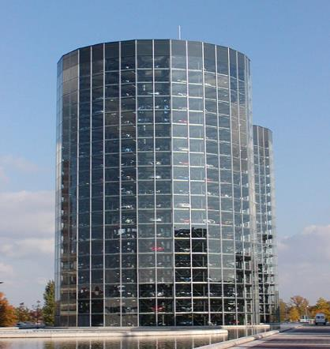
Primer paso para gestionar los riesgos:
conocimiento pleno de la estrategia
A
CARACTERIZACIÓN
Plan Estratégico
Objetivos
Estrategicos
Estrategía
Metas
Planes
33

Slide 37
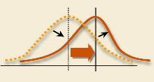
Primer paso para gestionar los riesgos:
conocimiento pleno de la estrategia
A
CARACTERIZACIÓN
El valor es creado, destruido
o preservado por las decisiones
gerenciales desde
la estrategia hasta la
operación del día a día
Toda entidad
existe para
generar valor para
sus stakeholders
Objetivos Estratégicos
Operacionales
Información
Cumplimiento
Respondiendo para
reducir pérdidas
inesperadas y tomar
oportunidades
Gestión de
riesgos
No se eliminan los
riesgos, se mitigan con
controles
valor
34

Slide 38
SEGUNDO PASO PARA GESTIONAR LOS RIESGOS:
CONOCIMIENTO PLENO DE LA CADENA DE VALOR
A
CARACTERIZACIÓN
35

Slide 39
SEGUNDO PASO PARA GESTIONAR LOS RIESGOS:
CONOCIMIENTO PLENO DE LA CADENA DE VALOR
Planeamiento Estratégico
A
CARACTERIZACIÓN
SOPORTE
Proceso de
Tecnologías de la
Información
Proceso de
Contabilidad y
Finanzas
Proceso de
Recursos
Humanos
Proceso
Legal
Proceso
de Logística
Proceso
de Proyectos
Proceso de
Mantenimiento
OPERACIÓN
UNIDAD MINERA
Proceso de
Geología y
Exploración
Proceso de
Mina
Proceso de
Planeamiento
Proceso de
Planta
Proceso de
Transporte
Proceso de
Comercialización
Proceso de
Laboratorio
APOYO
Proceso de
Gestión de
Medio Ambiente
Proceso de
Exploraciones
Proceso de
Gestión de
Seguridad
Proceso de
Responsabilidad
Social
36

Slide 40
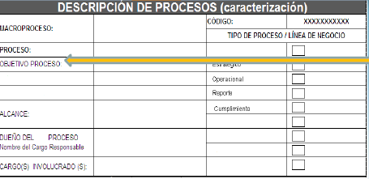
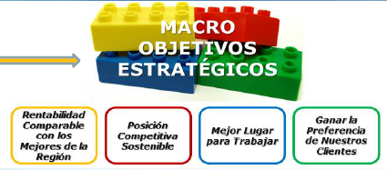
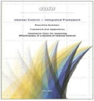
Rol de la Primera Línea de Defensa – Caracterización
A
CARACTERIZACIÓN
NOMBRE DEL SUBPROCESO: Administración del sistema salarial y prestacional.
PROCESO AL QUE PERTENECE: Gestión Humana.
OBJETIVO: Garantizar que el pago de la nómina, las prestaciones sociales y parafiscales se realicen de manera oportuna y eficaz conforme a los lineamientos definidos por la Entidad y a lo establecido por la legislación laboral.
1° Línea de defensa
Controles de Gerencia
Medidas de Control Interno
37

Slide 41
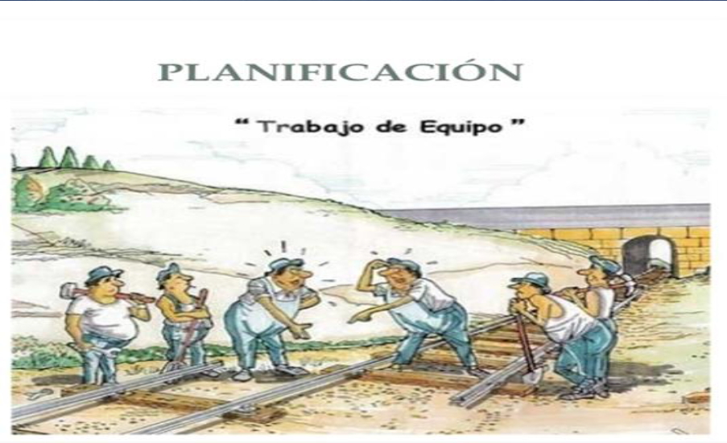
A
CARACTERIZACIÓN
38

Slide 42

Rol de la Primera Línea de Defensa
Ambiente Interno: Políticas y Procedimientos
A
CARACTERIZACIÓN
A
CARACTERIZACIÓN
Corresponde a la hoja de vida del proceso, ayudando a identificar las características generales del proceso (Objetivo, Alcance, responsables, entradas, salidas, entre otros.)
B
POLÍTICAS
Son guías de acción establecidas por la dirección que orientan la acción y decisiones del personal en la ejecución de las actividades del procedimiento.
MATRIZ Y RIESGOS DE CONTROLES
C
PROCEDIMIENTO
D
E
INDICADORES
Documento escrito que describe secuencialmente, la forma de realizar una actividad para lograr un objetivo dado, dentro del alcance establecido.
Corresponde a la relación de los riesgos inherentes que se pueden presentar en el logro de los objetivos y riesgos residuales (con controles) con su calificación de probabilidad e impacto en el proceso y su colorimetría.
Los indicadores son las medidas cuantitativas financieras y no financieras que se recopilan y monitorean por parte del dueño del procesos, sobre el cumplimiento de los objetivos.
1° Línea de defensa
Controles de Gerencia
Medidas de Control Interno
D
Planes de Acción del Levantamiento del proceso de gestión de riesgos.
39

Slide 43
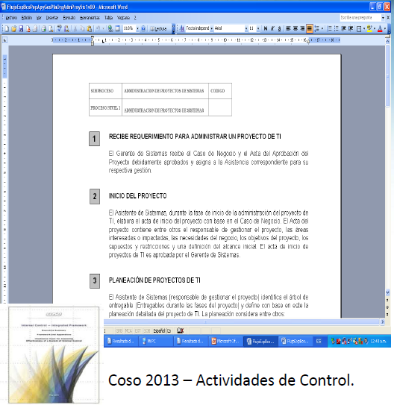
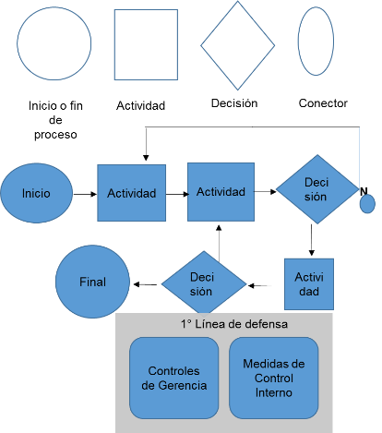
Rol de la Primera Línea de Defensa
Ambiente Interno: Políticas y Procedimientos
B
C
Políticas y Procedimientos
40

Slide 44
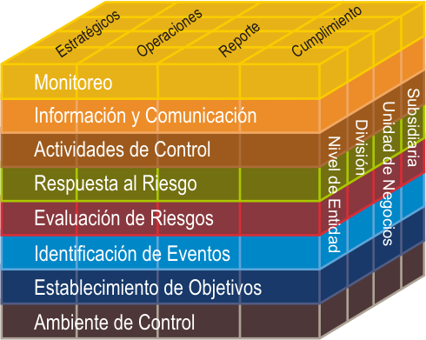
… Hablemos del COSO
B
C
Políticas y Procedimientos
COSO: Marco conceptual integrado, 2013
COSO ERM: Marco de Gestión Integral de Riesgo, 2004
41

Slide 45
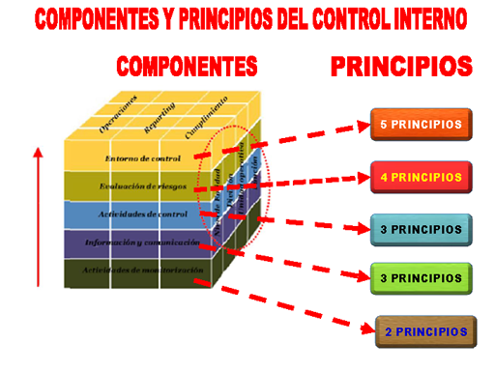
B
C
Políticas y Procedimientos
42

Slide 46
Sistema de Control Interno
17 principios de control interno efectivo
B
C
POLÍTICAS Y PROCEDIMIENTOS
COSO : Sistema de Control Interno
Ambiente de Control:
Principio 1:
Demuestra compromiso con la integridad y los valores éticos.
Principio 2:
Ejerce responsabilidades de la supervisión.
Principio 3:
Establece estructura, autoridad y responsabilidad.
Principio 4:
Demuestra compromiso con la competencia.
Principio 5:
Exige hacerse responsable
43

Slide 47
Sistema de Control Interno
17 principios de control interno efectivo
B
C
POLÍTICAS Y PROCEDIMIENTOS
Ambiente de Control:
Principio 1:
Demuestra compromiso con la integridad y los valores éticos.
Principio 2:
Ejerce responsabilidades de la supervisión.
Principio 3:
Establece estructura, autoridad y responsabilidad.
Principio 4:
Demuestra compromiso con la competencia.
Principio 5:
Exige hacerse responsable
No existe un requisito para evaluar por separado si los puntos de foco se encuentran disponibles.
Controles implícitos en otros componentes pueden afectar este principio
44

Slide 48

Marco de Referencia Sistema de Control Interno
Antes del COSO 2013
B
C
POLÍTICAS Y PROCEDIMIENTOS
EJEMPLO 1 :¿Qué necesito para cumplir con el Ambiente Interno?
  a) Se debe contar con una definición de principios y valores.
  b) Se debe crear, mantener y desarrollar una cultura basada en valores.
  c) La Dirección debe demostrar e insistir que una conducta ética es de vital importancia para el Control Interno
45

Slide 49

Marco de Referencia Sistema de Control Interno
Ahora – Preparados para el nuevo COSO 2013
B
C
POLÍTICAS Y PROCEDIMIENTOS
La entidad debe contar con un documento único que defina el código de conducta de manera integrada, el cual debe de ser consistente con el Reglamento Interno de Trabajo y el Código de Ética. Asimismo, se deberán desarrollar mecanismos de difusión y monitoreo del código de conducta elaborado, que permitan la medición del grado de conocimiento y aplicación de dicho documento, suscribiendo un acta de compromiso que acredite el conocimiento y cumplimiento de dichos documentos.
El desarrollo e implementación de un código de ética permitirá especificar los aspectos a tener en cuenta en las relaciones de trabajo internas, así como con las que se tienen con terceros, en función del cargo. Además, la administración lo tendrá en consideración en la evaluación del personal.
La entidad definirá sus principios y valores, y contará con mecanismos para desarrollar, incentivar y difundir la cultura y valores en los empleados (comunicaciones, publicaciones, entre otros).
La entidad deberá centralizar todas las sanciones dispuestas en un área específica, que le permita su adecuada administración y ejecución. Cualquier sanción al personal, deberá contar con toda la documentación de evidencia y formará parte del "File Personal" del trabajador.
46

Slide 50
Evaluación del Sistema de Control Interno
17 principios de control interno efectivo
B
C
POLÍTICAS Y PROCEDIMIENTOS
Ambiente de Control:
Principio 1: Demuestra compromiso con la integridad y los valores éticos.
Controles Implícitos - Mecanismos | Componente
a) La entidad debe contar con un documento único que defina el código de conducta de manera integrada, el cual debe de ser consistente con el Reglamento Interno de Trabajo y el Código de Ética. Asimismo, se deberán desarrollar mecanismos de difusión y monitoreo del código de conducta elaborado, que permitan la medición del grado de conocimiento y aplicación de dicho documento, suscribiendo un acta de compromiso que acredite el conocimiento y cumplimiento de dichos documentos. | Ambiente Interno
b) La entidad deberá definir un mecanismo para el reporte de cualquier acto de fraude o en contra del Código de Conducta (Línea de Ética) y ésta deberá ser soportada por un Procedimiento de Denuncias de Prácticas Cuestionables. | Actividad de Control
c) La entidad definirá sus canales de transmisión de información, la cual puede ser a través de Intranet, correo electrónico o cualquier otro medio que considere necesario, debiendo designar a un responsable para el mantenimiento de la información. Por otro lado, la entidad debería definir un reglamento para la difusión de la información a través del canal que haya definido. | Información y Comunicación
d) La entidad deberá contar con herramientas para realizar un monitoreo general de cumplimiento en relación al comportamiento de sus empleados, indagando los resultados de las denuncias reportadas en la línea de ética, la cual es evaluada por Auditoría Interna. | Monitoreo
47

Slide 51


Implementar el Sistema de Control Interno COSO
B
C
POLÍTICAS Y PROCEDIMIENTOS
NO
BUROCRACIA
SI
EFICIENCIA
48

Slide 52
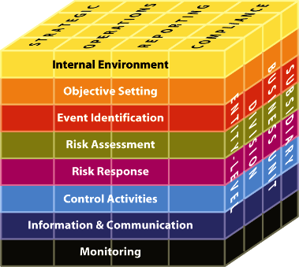
Implementar el Sistema de Control Interno COSO
Las mejoras en la administración de riesgo corporativo se pueden construir sobre la inversión hecha en control interno.
COSO : Sistema de Control Interno
COSO “ERM”: Gestión Integral de Riesgos
49

Slide 53

Implementar el Sistema de Control Interno COSO
El COSO ERM TIENE CIERTOS ELEMENTOS QUE MARCAN LA DIFERENCIA CON EL COSO:
Objetivos Estratégicos
Definición de Apetito de Riesgos
Añade tres componentes adicionales
50

Slide 54

Implementar el Sistema de Control Interno COSO
1) El COSO ERM está enfocado en la estrategia de la Compañía para el cumplimiento de sus objetivos
OBJETIVOS | STAKEHOLDERS
Rentabilidad | Accionistas
Clima Laboral | Trabajadores
Calidad | Clientes
Cumplimiento | Gobierno
51

Slide 55




Relevamiento de Riesgos
Al estar enfocado en la estrategia , ¿Qué riesgos son los que requiero relevar para elaborar el mapa de riesgos?
Riesgos financieros
Riesgo de crédito
Riesgo de liquidez
Riesgo de mercado
Riesgo estratégico
Riesgo de reputación
Imagen
Pérdida de oportunidades
Riesgo de Mercado
Surge de la fluctuación de los activos y pasivos de la empresa (tipo de cambios, precio, interés, entre otros)
Fallas en los sistemas
Errores humanos
Procedimientos
inadecuados
Controles inadecuados
Fraude
Riesgo de desastres
  Desastres naturales
  Suspensión de los mercados
Riesgo legal
  Juicios
  Contratos
  Regulatorio
Riesgo de Crédito
Surge por incumplimiento del deudor
Riesgo de operación
Riesgo de Liquidez
Surge por descalce por pago de obligaciones inmediatas, endeudándose en condiciones desfavorables.
52

Slide 56
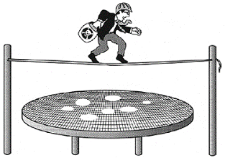
Definición de objetivos, es importante diferenciar algunos aspectos… apetito al riesgo y tolerancia al riesgo
2) Incluye la definición del Apetito al Riesgo, para el tratamiento y gestión de los riesgos
El apetito al riesgo se define como el grado de riesgo, en un nivel amplio, que la organización o la entidad está dispuesta a aceptar en la búsqueda de sus objetivos.
La tolerancia al riesgo se define como el nivel aceptable de la variación alrededor del logro de un objetivo de negocio específico y se debe alinear con el apetito del riesgo de una organización.
53
Notes:
Risk appetite can be used to:
Communicate the amount of risk that the organisation is willing to take, consistent with business strategies and objectives;
Determine acceptable risk levels and set expectations for the evaluation of volatility of actual business outcomes;
Establish risk parameters to reduce the level of losses and to promote risk diversification;
Create a framework for the delegation of authorities throughout the organisation;
Formulate a set of limits and guidelines for business boundaries; and
Evaluate strategic alternatives which may include:
innovators - organisations that have a high risk appetite and lead the market in a particular area,
fast followers - organisations that have a medium risk appetite and closely follow market leaders in a particular area; and
late adopters - organisations that have a low risk appetite and wait until business practices are well-established before adopting them.
Risk tolerances should be:
Tangible, actionable and practical
Articulated using appropriate measures
Allocated across business units at an appropriate level for effective management and monitoring
Clearly communicated both internally and externally

Slide 57
Componentes para la Gestión de Riesgo
3) El COSO ERM añade tres componentes para la Gestión del Riesgo.
Objetivo Nuevo
E.R.M = COSO I + SGIR
Nuevo Componente
Componente Ampliado
Nuevo Componente
Nuevo Componente
Foco de la ponencia
54
57
Notes:
Monitoring helps determine the effectiveness of the processes, technologies and personnel executing enterprise risk management. The entity establishes minimum standards for each component of enterprise risk management. The entity’s performance against these standards can then be monitored objectively.
Monitoring can be done in two ways: through ongoing activities or separate evaluations. Enterprise risk management mechanisms usually are structured to monitor themselves on an ongoing basis, at least to some degree.
Ongoing monitoring is built into the normal, recurring operating activities of an entity. Ongoing monitoring is performed on a real-time basis, reacts dynamically to changing conditions and is ingrained in the entity. As a result, it is more effective than separate evaluations.
The greater the degree and effectiveness of ongoing monitoring, the lesser need for separate evaluations. The frequency of separate evaluations is a matter of management's judgment. In making that determination, consideration is given to
the nature and degree of changes occurring, from both internal and external events, and their associated risks;
the competence and experience of the personnel implementing risk responses and related controls; and
the results of the ongoing monitoring.
Usually, some combination of ongoing monitoring and separate evaluations will ensure that enterprise risk management maintains its effectiveness over time.
Deficiencies in an entity’s enterprise risk management may surface from many sources, including the entity's ongoing monitoring procedures, separate evaluations and external parties. All enterprise risk management deficiencies that affect the entity’s ability to develop and implement its strategy and to achieve its established objectives should be reported to those who can take necessary action, as discussed in the next section

Slide 58
Componentes para la Gestión de Riesgo
Misión | Ser un productor líder de productos Premium para el hogar en las regiones en las cuales operamos.
Objetivo estratégico | Estar en el cuartil superior de venta de productos para minoristas.
Objetivos relacionados | Contratar 180 nuevas personas calificadas en todas las divisiones de fabricación para cumplir con la demanda sin sobretiempo. Mantener un 22% de costo de personal por dólar orden.
Unidad de medida de objetivo | Número de personal nuevo contratado calificado. El costo de personal por dólar orden.
Tolerancia | 165 – 200 personal nuevo calificado Costo de personal entre 20% y 23% por dólar orden.
Potencial eventos / riesgos e impactos relacionados | Variaciones del desempleo en el mercado laboral causan mayor o menor oferta laboral, resultando aumento o disminución en los costos de personal. Descripciones inadecuadas de necesidades y especificaciones, dando por resultado la contratación de personal incompetente.
Ejemplo
55

Slide 59
Relevamiento de Riesgos
¿Qué riesgos son los que requiero relevar para elaborar el mapa de riesgos?
Riesgo de crédito
Riesgo de liquidez
Riesgo de mercado
Riesgos financieros
Riesgo estratégico
Riesgo de Mercado
Riesgo de reputación
Imagen
Pérdida de oportunidades
Surge de la fluctuación de los activos y pasivos de la empresa (tipo de cambios, precio, interés, entre otros)
Fallas en los sistemas
Errores humanos
Procedimientos
inadecuados
Controles inadecuados
Fraude
Riesgo de desastres
  Desastres naturales
  Suspensión de los mercados
Riesgo legal
  Juicios
  Contratos
  Regulatorio
Riesgo de Crédito
Riesgo de operación
Surge por incumplimiento del deudor
Riesgo de Liquidez
Surge por descalce por pago de obligaciones inmediatas, endeudándose en condiciones desfavorables.
56

Slide 60

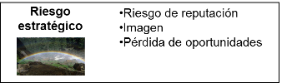
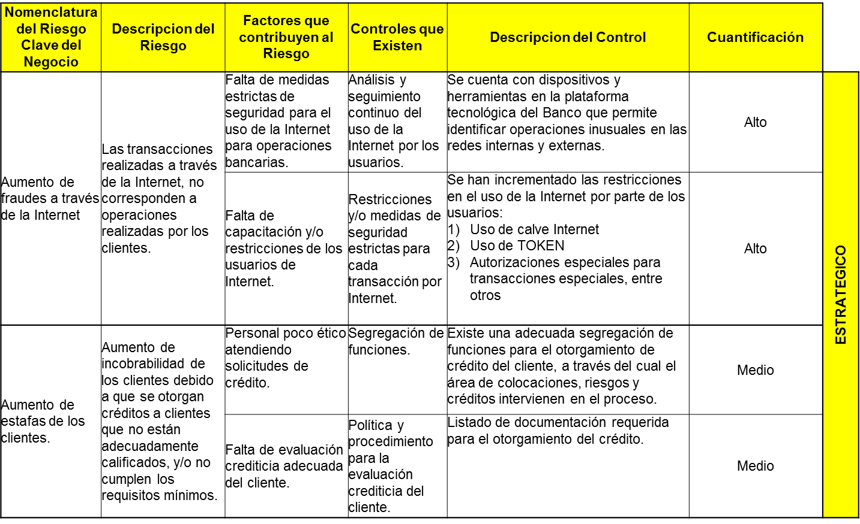
Relevamiento de Riesgos
¿Qué riesgos son los que requiero relevar para elaborar el mapa de riesgos?
57

Slide 61

Relevamiento de Riesgos
D
MATRIZ DE RIESGOS Y CONTROLES
¿Qué riesgos son los que requiero relevar para elaborar el mapa de riesgos bajo el COSO?
Fallas en los sistemas
Errores humanos
Procedimientos
inadecuados
Controles inadecuados
Fraude
Riesgo de desastres
  Desastres naturales
  Suspensión de los mercados
Riesgo legal
  Juicios
  Contratos
  Regulatorio
Riesgos Operacionales
Riesgos de Reporte
Riesgos de Cumplimiento
Riesgo de operación
POR PROCESO
58

Slide 62

Rol de la Primera Línea de Defensa – Matriz de Riesgos y Controles
A
CARACTERIZACIÓN
Corresponde a la hoja de vida del proceso, ayudando a identificar las características generales del proceso (Objetivo, Alcance, responsables, entradas, salidas, entre otros.)
B
POLÍTICAS
Son guías de acción establecidas por la dirección que orientan la acción y decisiones del personal en la ejecución de las actividades del procedimiento.
D
MATRIZ Y RIESGOS DE CONTROLES
E
INDICADORES
C
PROCEDIMIENTO
Documento escrito que describe secuencialmente, la forma de realizar una actividad para lograr un objetivo dado, dentro del alcance establecido.
Corresponde a la relación de los riesgos inherentes que se pueden presentar en el logro de los objetivos y riesgos residuales (con controles) con su calificación de probabilidad e impacto en el proceso y su colorimetría.
Los indicadores son las medidas cuantitativas financieras y no financieras que se recopilan y monitorean por parte del dueño del procesos, sobre el cumplimiento de los objetivos.
1° Línea de defensa
Controles de Gerencia
Medidas de Control Interno
D
Planes de Acción del Levantamiento del proceso de gestión de riesgos.
59

Slide 63
Rol de la Primera Línea de Defensa – Matriz de Riesgos y Controles
¿Conoce usted la Cadena de Valor / Mapa de Procesos de su empresa?
¿Sabe como contribuye su actividad en el ofrecimiento del producto o servicio?
60

Slide 64
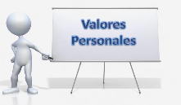
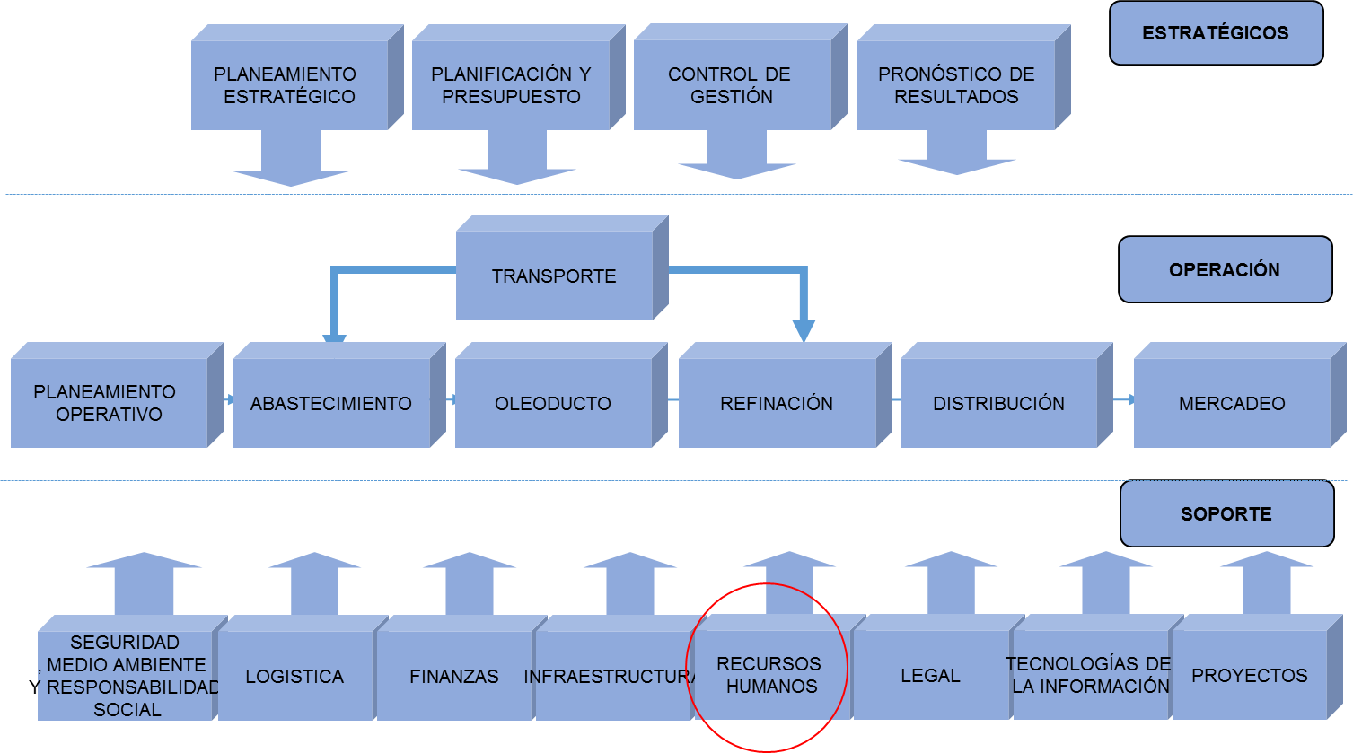
Rol de la Primera Línea de Defensa – Matriz de Riesgos y Controles
¿Cómo relevar los riesgos bajo el esquema COSO?
D
MATRIZ DE RIESGOS Y CONTROLES
61

Slide 65
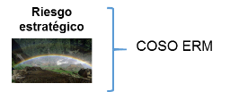
¿Qué nos recomienda el COSO 2013?
Evaluar los riesgos de alto nivel
Rol de la Primera Línea de Defensa – Matriz de Riesgos y Controles
Proceso de
Recursos
Humanos
D
MATRIZ DE RIESGOS Y CONTROLES
62

Slide 66
Rol de la Primera Línea de Defensa – Matriz de Riesgos y Controles
CADENA DE VALOR
SOPORTE
SEGURIDAD
, MEDIO AMBIENTE
Y RESPONSABILIDAD
SOCIAL
LOGISTICA
FINANZAS
INFRAESTRUCTURA
RECURSOS
HUMANOS
LEGAL
TECNOLOGÍAS DE
LA INFORMACIÓN
PROYECTOS
Reclutamiento y Selección
Recursos
Humanos
Planillas
Capacitación
Por cada MACRO PROCESO se identifican los procesos asociados
Bienestar Social
Por cada PROCESO se debe de elaborar un Diagrama de Flujo de Actividades de Control
D
MATRIZ DE RIESGOS Y CONTROLES
63

Slide 67
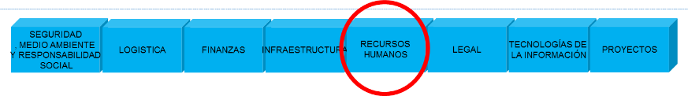
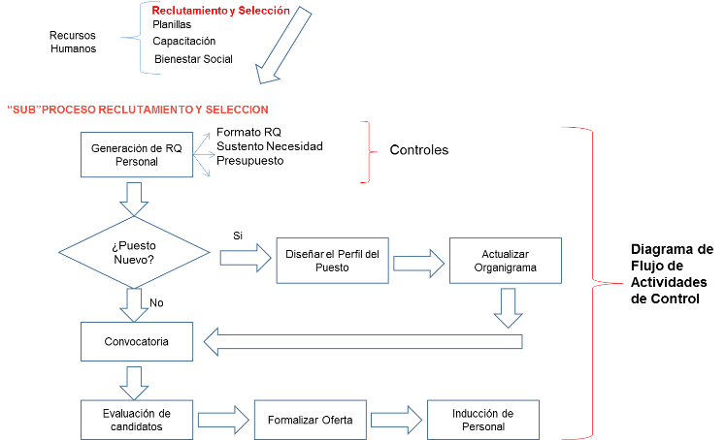
Rol de la Primera Línea de Defensa – Matriz de Riesgos y Controles
D
MATRIZ DE RIESGOS Y CONTROLES
64

Slide 68

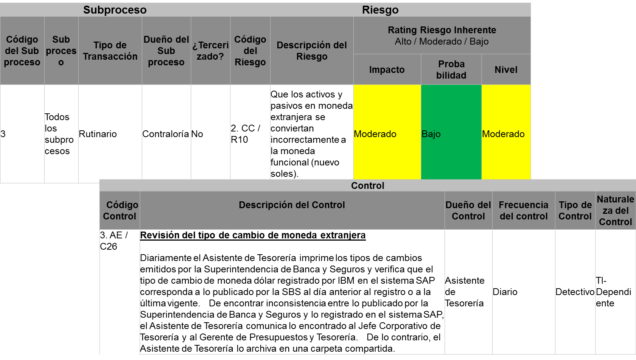
Rol de la Primera Línea de Defensa – Matriz de Riesgos y Controles
El resultado: Una Matriz de Riesgos y Controles bajo el esquema COSO 2013:
EJEMPLO RIESGO OPERACIONAL
D
MATRIZ DE RIESGOS Y CONTROLES
65

Slide 69
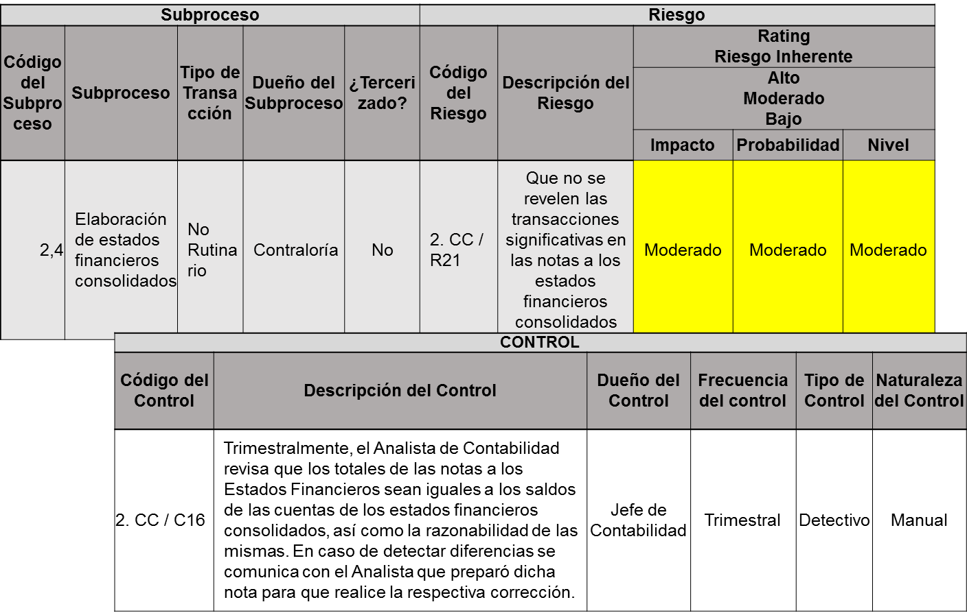
Rol de la Primera Línea de Defensa – Matriz de Riesgos y Controles
El resultado: Una Matriz de Riesgos y Controles bajo el esquema COSO 2013:
EJEMPLO RIESGO DE REPORTE
66
D
MATRIZ DE RIESGOS Y CONTROLES

Slide 70
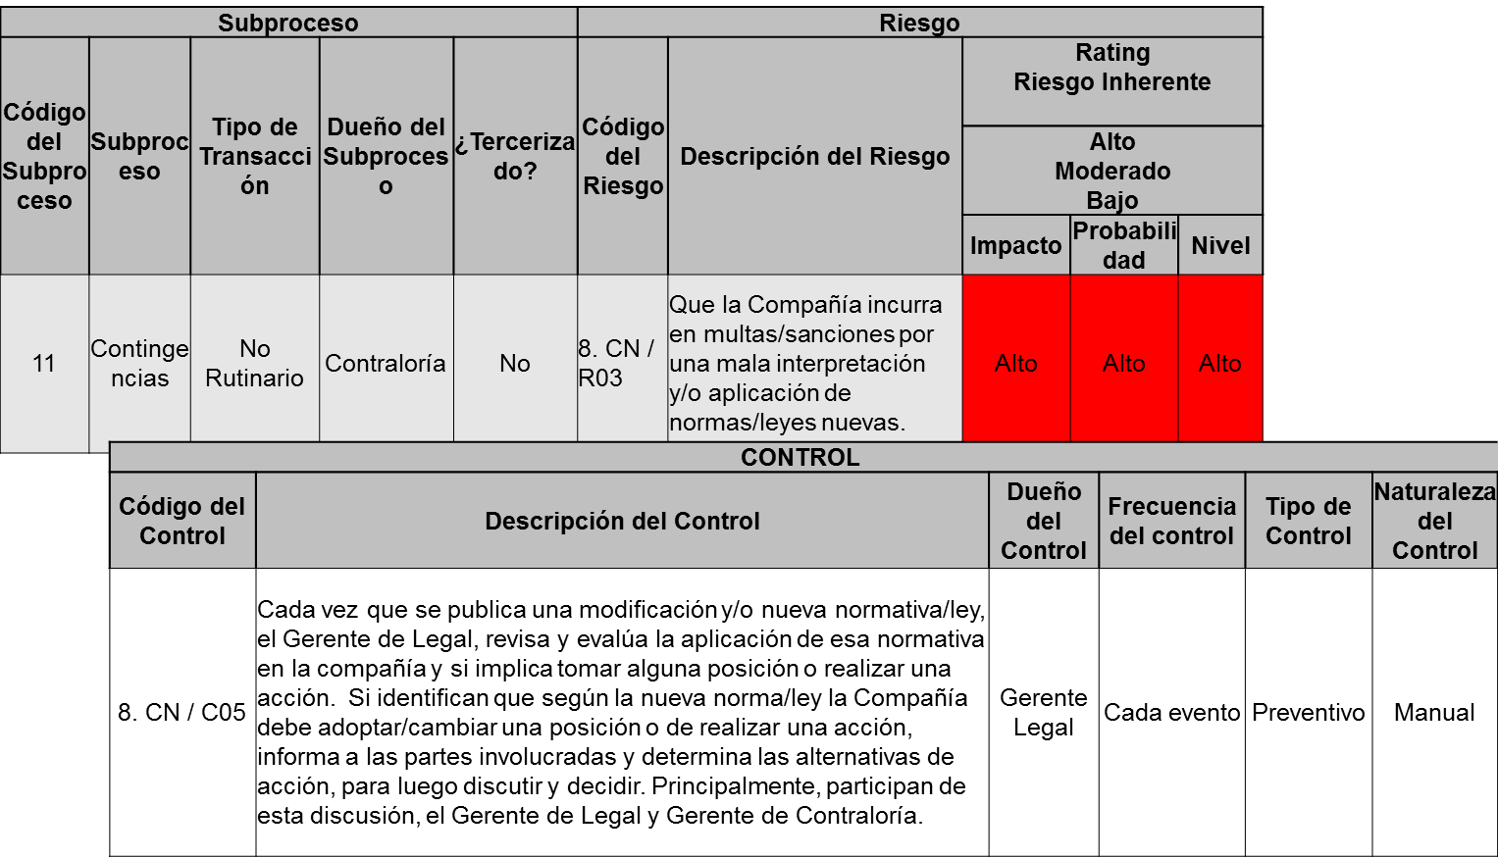
Rol de la Primera Línea de Defensa – Matriz de Riesgos y Controles
El resultado: Una Matriz de Riesgos y Controles bajo el esquema COSO 2013:
EJEMPLO RIESGO DE CUMPLIMIENTO
D
MATRIZ DE RIESGOS Y CONTROLES
67

Slide 71

Rol de la Primera Línea de Defensa – Matriz de Riesgos y Controles
Luego de contar con los objetivos y los riesgos estratégicos, así como con la Cadena de Valor ¿Qué se obtiene en este paso?
Riesgo Operacional
D
MATRIZ DE RIESGOS Y CONTROLES
COSO
Proceso de
Recursos
Humanos
68

Slide 72
Importante - Cuando se tiene implementado el ERM
Por cada proceso ERM, se debe de contar :
Objetivos por proceso
Riesgos Estratégicos
Riesgos Operacionales, Reporte, Reporte No Financiero y Cumplimiento
Debe existir una relación entre 1, 2 y 3
69

Slide 73
Rol de la Primera Línea de Defensa – Matriz de Riesgos y Controles
70

Slide 74
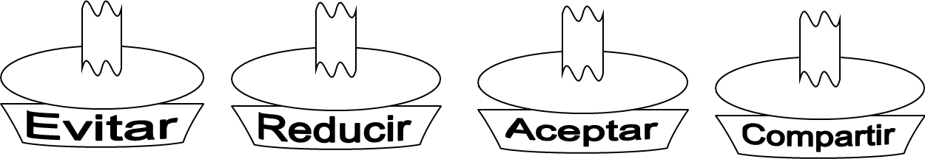
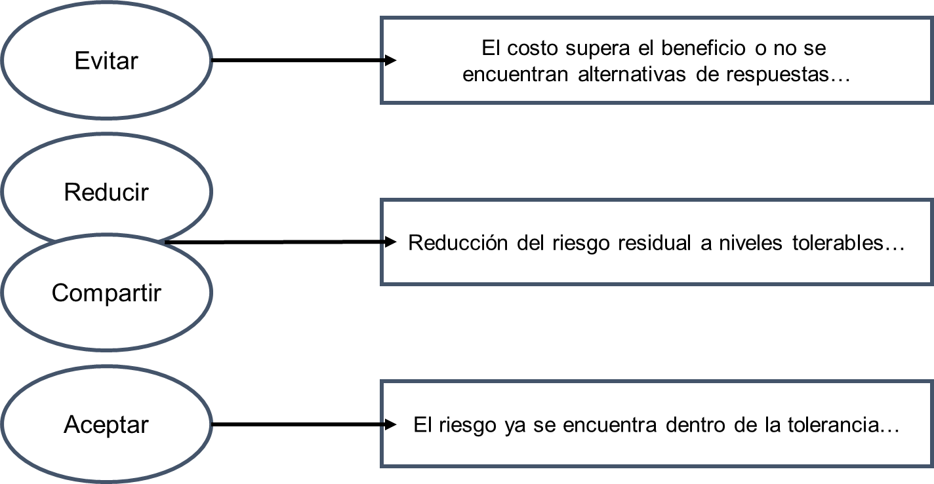
Respuesta al Riesgo
Respuesta al riesgo es la acción que la compañía toma para prevenir o corregir los impactos de eventos que afectarían el logro de los objetivos
71

Slide 75
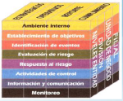
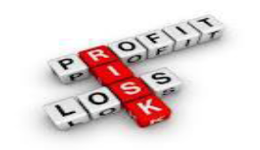
Rol de la Primera Línea de Defensa – Matriz de Riesgos y Controles
D
MATRIZ DE RIESGOS Y CONTROLES
Riesgo: La posibilidad de que ocurra un evento que tenga impacto negativo sobre el logro de los objetivos.
ISO 31000 – 2009 Definición de Riesgo
Es “el efecto de la incertidumbre en la consecución de los objetivos”.
1.Incertidumbre (Puede que nunca ocurra).
2.El Riesgo importa y debe gestionarse porque tiene un efecto (Positivo y Negativo).
3.Ese efecto es sobre los objetivos fijados
1° Línea de defensa
Controles de Gerencia
Medidas de Control Interno
72

Slide 76
D
MATRIZ DE RIESGOS Y CONTROLES
Información no actualizada de las obras en curso debido a demora en la confirmación por parte de los departamento responsables de avisar la finalización de las mismas.
73

Slide 77
D
MATRIZ DE RIESGOS Y CONTROLES
Información no actualizada de las obras en curso debido a demora en la confirmación por parte de los departamento responsables de avisar la finalización de las mismas.
Amenaza
¿Qué teme que suceda?
74

Slide 78
D
MATRIZ DE RIESGOS Y CONTROLES
Información no actualizada de las obras en curso debido a demora en la confirmación por parte de los departamento responsables de avisar la finalización de las mismas.
Vulnerabilidad
¿Cómo puede ocurrir la amenaza?
75

Slide 79
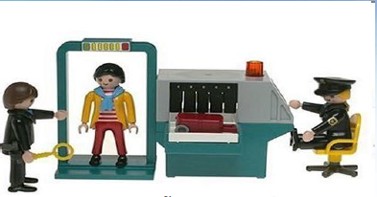
Rol de la Primera Línea de Defensa – Matriz de Riesgos y Controles
D
MATRIZ DE RIESGOS Y CONTROLES
Actividades de Control: Las actividades de control son las acciones establecidas a través de políticas y procedimientos que contribuyen a garantizar que se lleven a cabo las instrucciones de la Dirección para mitigar los riesgos que inciden en el cumplimiento de los objetivos.
Aspectos Claves de Diseño a Identificar en un Control
Quién lleva a cabo el control (Responsable)
Frecuencia del Control (Cada cuanto se realiza)
Qué busca hacer el control (objetivo)
Cómo se lleva a cabo el control (procedimiento)
Qué pasa con las desviaciones y/o excepciones (Investigación y análisis)
Evidencia de la ejecución del control (La firma no es evidencia suficiente de que un control se ejecuto)
76

Slide 80
Rol de la Primera Línea de Defensa – Matriz de Riesgos y Controles
D
MATRIZ DE RIESGOS Y CONTROLES
77

Slide 81

Rol de la Primera Línea de Defensa – Indicadores
A
CARACTERIZACIÓN
Corresponde a la hoja de vida del proceso, ayudando a identificar las características generales del proceso (Objetivo, Alcance, responsables, entradas, salidas, entre otros.)
B
POLÍTICAS
Son guías de acción establecidas por la dirección que orientan la acción y decisiones del personal en la ejecución de las actividades del procedimiento.
C
PROCEDIMIENTO
D
MATRIZ Y RIESGOS DE CONTROLES
E
INDICADORES
Documento escrito que describe secuencialmente, la forma de realizar una actividad para lograr un objetivo dado, dentro del alcance establecido.
Corresponde a la relación de los riesgos inherentes que se pueden presentar en el logro de los objetivos y riesgos residuales (con controles) con su calificación de probabilidad e impacto en el proceso y su colorimetría.
Los indicadores son las medidas cuantitativas financieras y no financieras que se recopilan y monitorean por parte del dueño del procesos, sobre el cumplimiento de los objetivos.
1° Línea de defensa
Controles de Gerencia
Medidas de Control Interno
D
Planes de Acción del Levantamiento del proceso de gestión de riesgos.
78

Slide 82
Rol de la Primera Línea de Defensa – Indicadores
E
INDICADORES
OBJETIVO: Que las obras en curso estén registradas de acuerdo al monto y la fecha que corresponde al avance de la misma, a fin de asegurar su adecuada activación.
¿Cuáles son los Indicadores del proceso que me aseguren el cumplimiento de los objetivos?
Indicador 1 : Monto a pagar…….
Indicador 2 : Fecha de elaboración……
79

Slide 83
El Modelo de Las Tres Líneas de Defensa – Estructura
Organismo de Gobierno / Directorio / Comité de Auditoría
Auditoría Externa
Organismos De Control
Gerente General
1° Línea de defensa
2° Línea de defensa
3° Línea de defensa
Controles
De Gerencia
Directores
Subgerentes
Medidas de Control Interno
Control Financiero
Auditoria Interna
Seguridad
Gestión de Riesgos
Calidad
Inspección
Cumplimiento
80

Slide 84
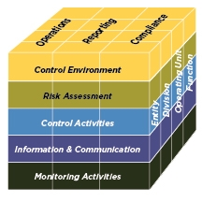
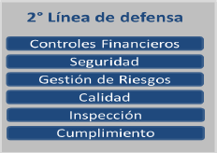
Rol de la Segunda Línea de Defensa
Apoyo en el Diseño y Monitoreo Preventivo
17 Principios para describir los componentes del Control Interno.
5 Componentes, la organización define las responsabilidades de las personas a nivel de control interno para la Consecución de los Objetivos.
En un mundo perfecto, tal vez sólo una línea de defensa sería necesaria para asegurar una gestión de riesgos efectiva .
COSO Cube (2013 Edition)
81

Slide 85
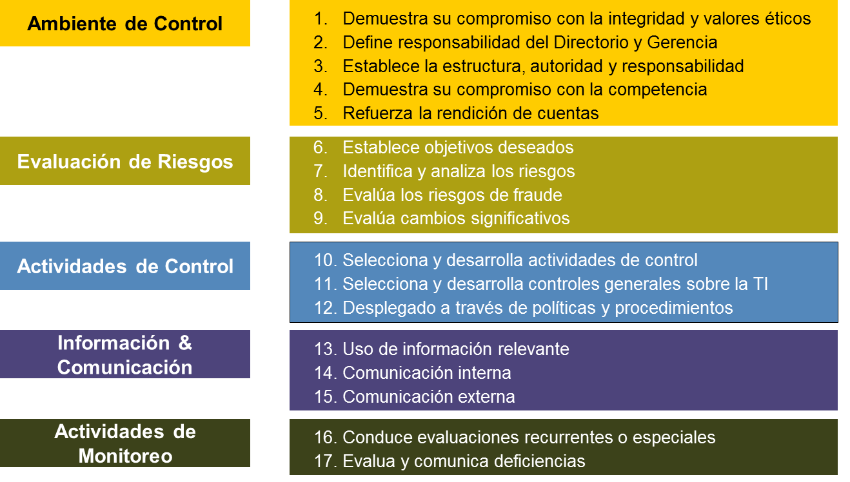
Rol de la Segunda Línea de Defensa
Apoyo en el Diseño y Monitoreo Preventivo
82

Slide 86
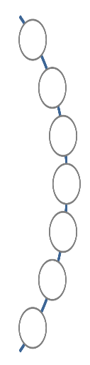
Rol de la Segunda Línea de Defensa
Apoyo en el Diseño y Monitoreo Preventivo
Un control Bien Diseñado
Mitiga la Causa Asociada (Disminuye su impacto y/o probabilidad).
La frecuencia del control permite identificar un error oportunamente
La persona que ejecuta el control tiene el conocimiento y la experiencia suficiente.
Existe segregación de funciones en quien hace la actividad y el que ejecuta el -control.
La Información utilizada para realizar el control es adecuada y confiable.
Las excepciones resultantes de ejecutar el control son resueltas oportunamente
Es posible reprocesar la actividad de control de acuerdo a las evidencias y soportes --------anexos de su ejecución.
83

Slide 87

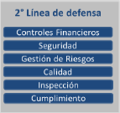
Rol de la Segunda Línea de Defensa
Apoyo en el Diseño y Monitoreo Preventivo
A
CARACTERIZACIÓN
Corresponde a la hoja de vida del proceso, ayudando a identificar las características generales del proceso (Objetivo, Alcance, responsables, entradas, salidas, entre otros.)
Independencia
Objetividad
B
POLÍTICAS
Son guías de acción establecidas por la dirección que orientan la acción y decisiones del personal en la ejecución de las actividades del procedimiento.
D
MATRIZ Y RIESGOS DE CONTROLES
E
INDICADORES
C
PROCEDIMIENTO
Corresponde a la relación de los riesgos inherentes que se pueden presentar en el logro de los objetivos y riesgos residuales (con controles) con su calificación de probabilidad e impacto en el proceso y su colorimetría.
Los indicadores son las medidas cuantitativas financieras y no financieras que se recopilan y monitorean por parte del dueño del procesos, sobre el cumplimiento de los objetivos.
Documento escrito que describe secuencialmente, la forma de realizar una actividad para lograr un objetivo dado, dentro del alcance establecido,
Planes de Acción del Levantamiento del proceso de gestión de riesgos.
84

Slide 88
El Modelo de Las Tres Líneas de Defensa – Estructura
Organismo de Gobierno / Directorio / Comité de Auditoría
Auditoría Externa
Organismos De Control
Gerente General
1° Línea de defensa
2° Línea de defensa
3° Línea de defensa
Controles
De Gerencia
Directores
Subgerentes
Medidas de Control Interno
Control Financiero
Auditoria Interna
Seguridad
Gestión de Riesgos
Calidad
Inspección
Cumplimiento
85

Slide 89
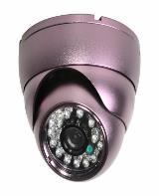
Rol de la Tercera Línea de Defensa
CONTROLES DISEÑO
CONTROLES EJECUCION
Podría operar bien pero no esta
bien diseñado ?
Podría estar bien diseñado
Pero opera mal ?
QUE EL RIESGO
NO SE MATERIALICE
86

Slide 90
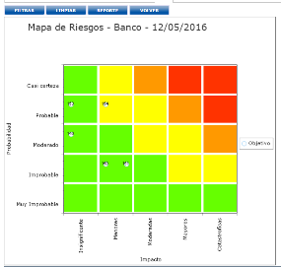
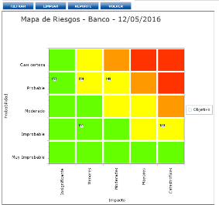
Rol de la Primera Línea de Defensa – Matriz de Riesgos y Controles
Auditoria Interna verificará y validará los controles implementados.
¿Cómo opera? ----- Riesgo Residual
87

Slide 91

Conclusiones
Los modelos actuales de control interno y gestión de riesgos motivan a la acción requiriendo mecanismos en lugar de documentos
Fundamental para el análisis de riesgos, una clara identificación de la Cadena de Valor
Al identificar riesgos, es importante considerar el ámbito estratégico, pues condiciona el operativo
Lograr un balance entre controles directivos, preventivos, correctivos, detectivos
El equilibrio entre la Gestión y Control tiene respuesta en la Gestión de Riesgos
88

Slide 92
